Slide 1
ΕΝΕΡΓΕΙΑΚΑ – ΒΙΟΚΛΙΜΑΤΙΚΑ ΣΠΙΤΙΑ

Slide 2
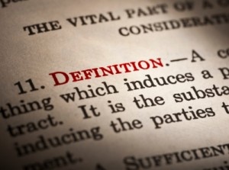
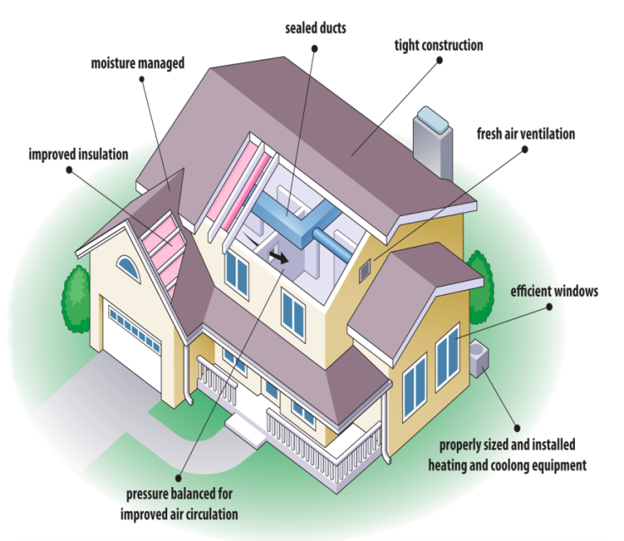
Ορισmoσ
«Βιοκλιματική αρχιτεκτονική»: αφορά τον σχεδιασμό κτιρίων και χώρων (εσωτερικών και εξωτερικών – υπαίθριων) με βάση το τοπικό κλίμα (μικροκλίμα), με σκοπό την εξασφάλιση συνθηκών θερμικής και οπτικής άνεσης, αξιοποιώντας την ηλιακή ενέργεια και άλλες ανανεώσιμες πηγές, αλλά και τα φυσικά φαινόμενα του κλίματος.
Η βιοκλιματική είναι κλάδος της αρχιτεκτονικής που ακολουθεί την οικολογία και τη βιωσιμότητα. Με τον όρο "βιοκλιματικός σχεδιασμός" εννοείται ο σχεδιασμός που αποσκοπεί στην προστασία του περιβάλλοντος και των φυσικών πόρων.

Slide 3
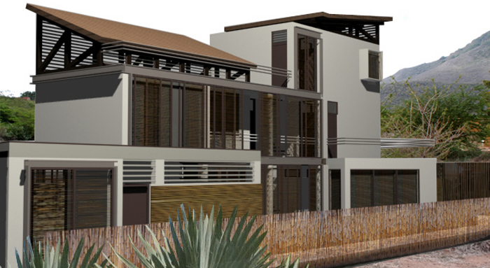
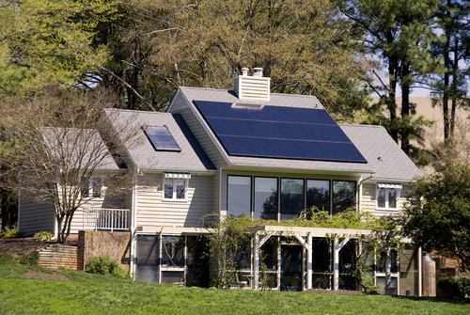
ΑΡΧΕΣ ΒΙΟΚΛΙΜΑΤΙΚΟΥ
ΣΧΕΔΙΑΣΜΟΥ
Προώθηση ανακυκλώσιμων υλικών
Περιορισμός αποβλήτων εκσκαφής
Προτίµηση υλικών προερχόμενων από αειφόρο διαχείριση (π.χ. ξυλεία από δάση αειφόρου διαχείρισης)
Επιλογή υλικών μη τοξικών βάσει ελαχιστοποίησης περιβαλλοντικών επιπτώσεων

Slide 4
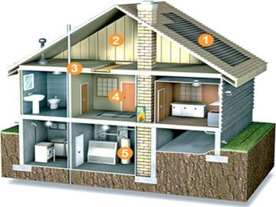
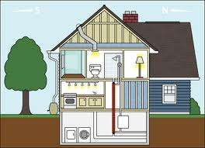
ΕΙΔΙΚΟΤΕΡΟΙ ΣΤΟΧΟΙ
Εξασφάλιση ηλιασμού το χειμώνα
Προστασία από δυνατούς ανέμους χειμώνα
Απομάκρυνση πλεονάζουσας θερμότητας το καλοκαίρι
Προστασία από τον ήλιο το καλοκαίρι
Εκμετάλλευση δροσερών καλοκαιρινών ανέμων
Ελαχιστοποίηση απωλειών θερμότητας το χειμώνα

Slide 5
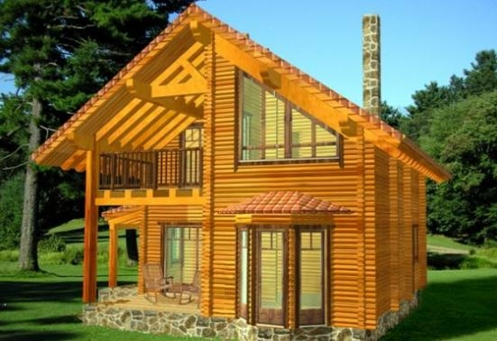
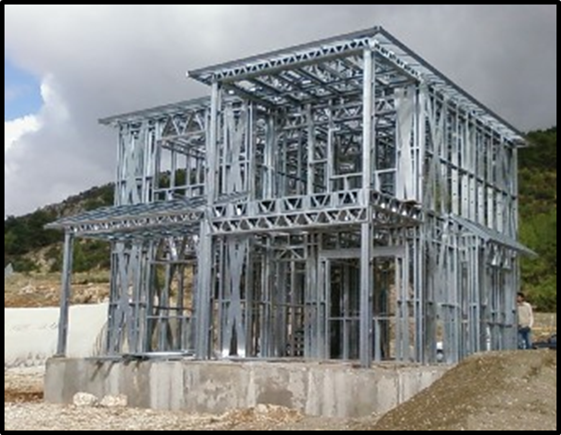
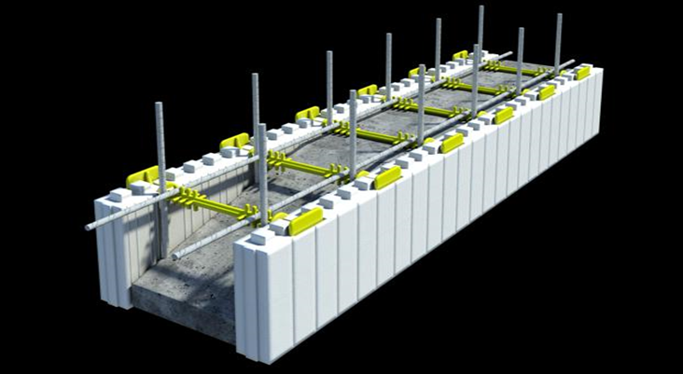
ΕΙδη βιοκλιματικοΥ σπιτιοΥ
ΞΥλινο βιοκλιματικΟ σπΙτι
2. ΒιοκλιματικΑ σπΙτια μεταλλικοΥ σκελετοΥ
3.ΒιοκλιματικΑ σπΙτια με μονωμΕνο σκυρΟδεμα (ICF)

Slide 6
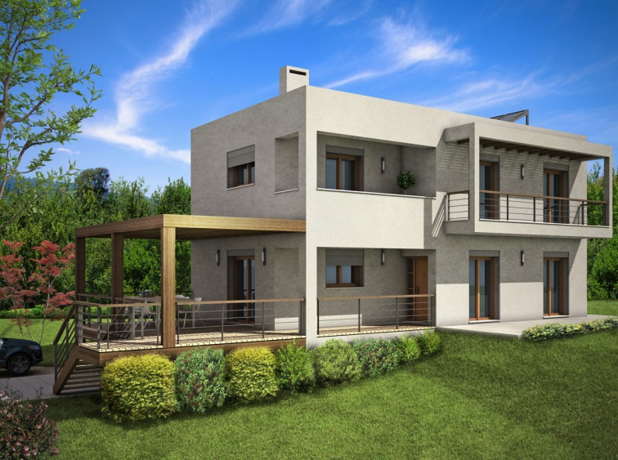
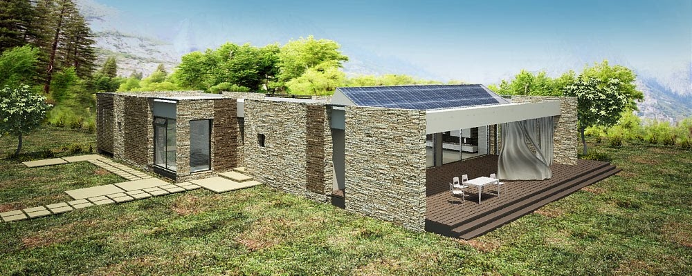
ΧΩΡΟΘΕΤΗΣΗ
Χρειάζεται προσοχή στο μικροκλίμα γύρω από την κατοικία
Πυκνή βλάστηση ➔ ηλιοπροστασία, σκιασμός, προστασία από ανέμους.
Φύτευση μεγάλων φυλλοβόλων δένδρων στις νότιες και δυτικές πλευρές
Ύπαρξη αειθαλών δέντρων στη βόρεια πλευρά ➔ ανάσχεση χειμωνιάτικων ανέμων, δροσισμός του αέρα το καλοκαίρι

Slide 7
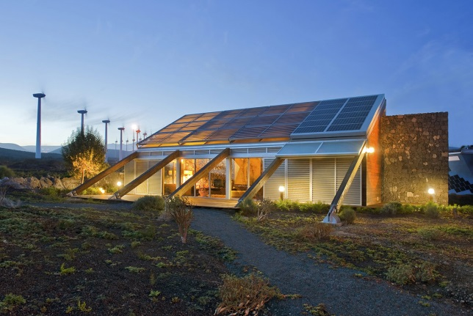
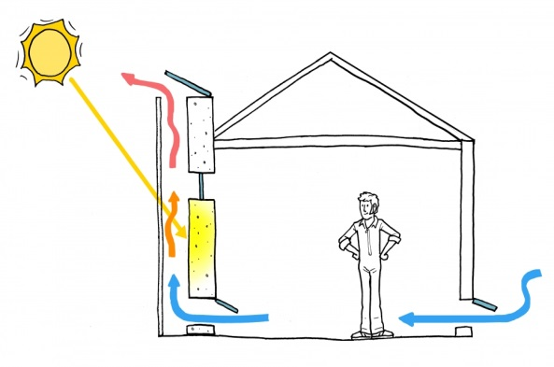
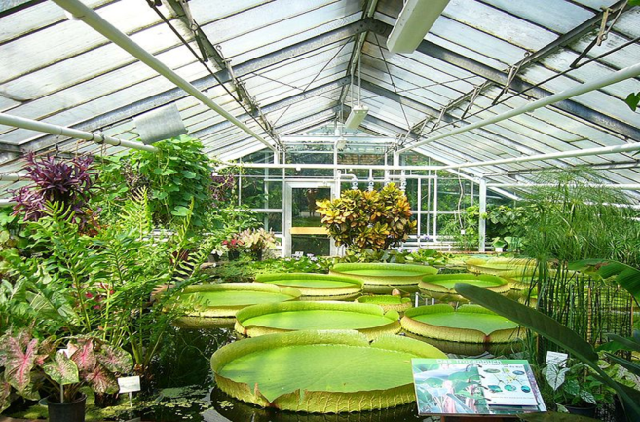
ΠΑΘΗΤΙΚΑ ΣΥΣΤΗΜΑΤΑ ΘΕΡΜΑΝΣΗΣ
Α) ΑνοΙγματα με τζΑμι
Β) ΤοΙχοι Τrombe
Γ) ΗλιακΟΣ χΩροΣ-θερμοκΗπιο

Slide 8
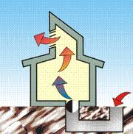
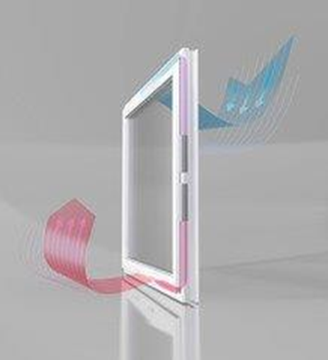
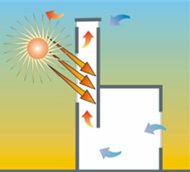
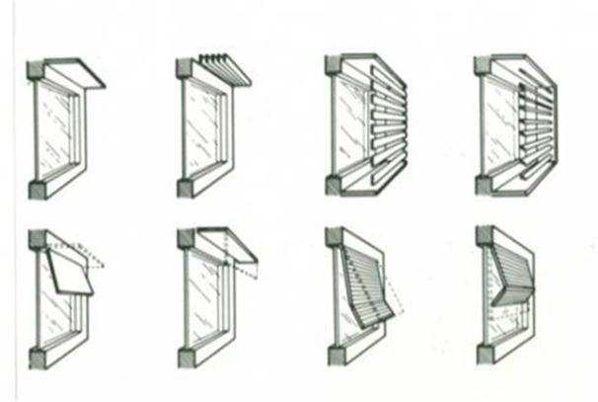
ΠΑΘΗΤΙΚΑ ΣΥΣΤΗΜΑΤΑ ΦΥΣΙΚΟΥ ΔΡΟΣΙΣΜΟΥ
Α) ΚαμινΑδεΣ αερισμοΥ
Γ) ΔΙΑΜΠΕΡΗΣ ΑΕΡΙΣΜΟΣ
Δ) ΣκΙαστρα
Β) ΗλιακΗ καμινΑδα

Slide 9
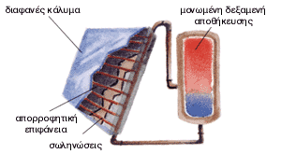
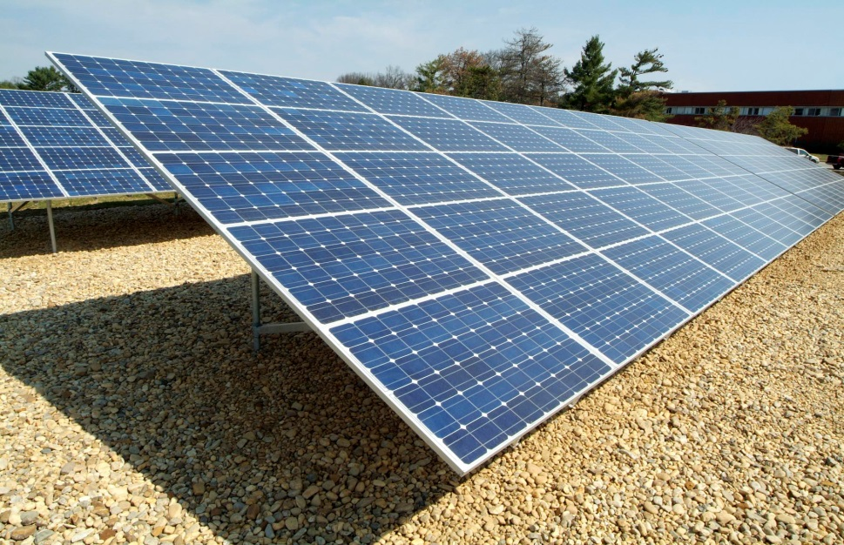
ΕΝΕΡΓΗΤΙΚΑ ΣΥΣΤΗΜΑΤΑ ΘΕΡΜΑΝΣΗΣ
Τα ενεργητικά συστήματα χρησιμοποιούν μηχανικά μέσα για τη θέρμανση ή το δροσισμό κτιρίων, αξιοποιώντας την ηλιακή ενέργεια ή τις φυσικές δεξαμενές ψύξης.
Στη κατηγορία αυτή ανήκουν οι ηλιακοί συλλέκτες (θέρμανσης ή παροχής ζεστού νερού), δηλαδή συσκευές που συσσωρεύουν την ηλιακή ακτινοβολία και την μετατρέπουν σε θερμότητα (π.χ. φωτοβολταϊκά).

Slide 10

ΟΦΕΛΗ
Για την κοινωνία
Για τον ιδιοκτήτη
Σε εθνικό επίπεδο
Σε τοπικό επίπεδο

Slide 11

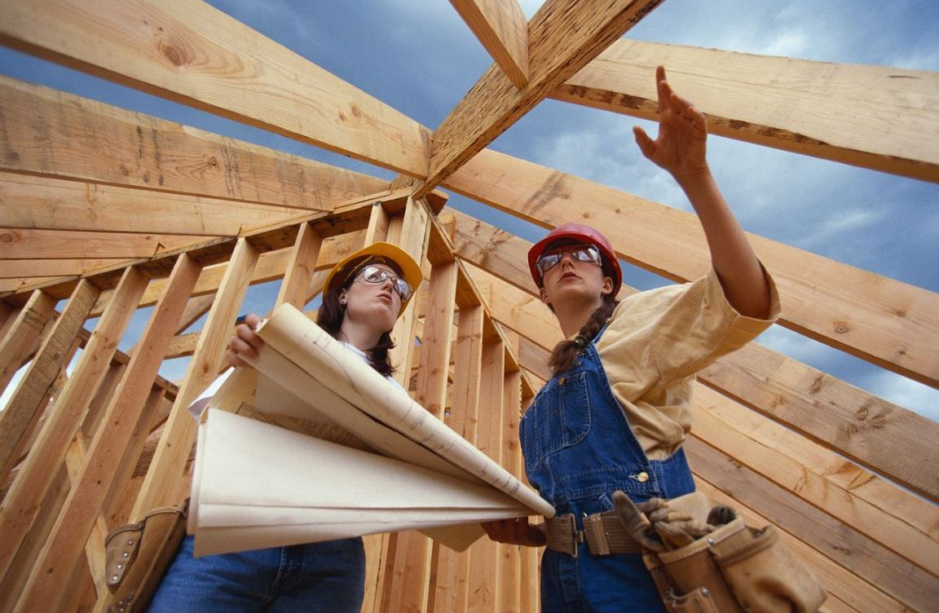
MEIONEKTHMATA
Κατασκευάζονται μόνο σε ορισμένες περιοχές
Απαίτηση περισσότερων ωρών εργασίας
Πιο πολύπλοκη και απαιτητική κατασκευή

Slide 12
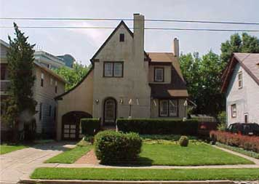
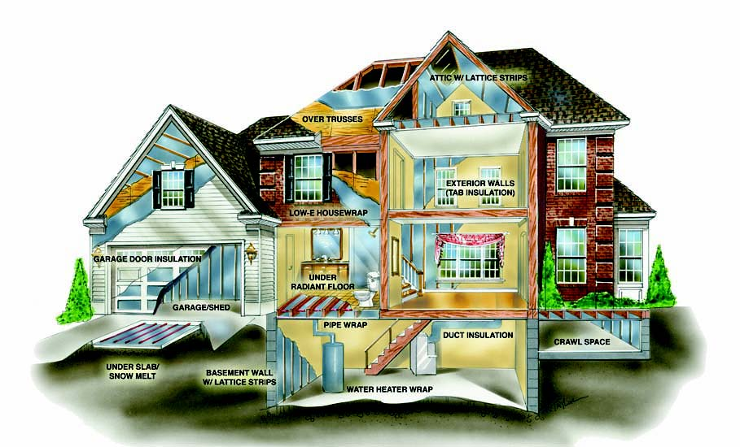
συμβατικα
Ή
ΕΝΕΡΓΕΙΑΚΑ
To κόστος τους είναι αρκετά πιο χαμηλό
Χτίζονται παντού υπό όλες τις συνθήκες και με απλές διαδικασίες
Πιο φτηνή συντήρηση
Προσφέρει νέες ανέσεις
Φροντίζουν για το περιβάλλον
Ιδιαιτέρως καρποφόρα επένδυση σε μεγάλο χρονικό διάστημα

Slide 13
ΕΙναι δυνατΗ η μετατροπΗ μιαΣ υπΑρχουσαΣ συμβατικΗΣ κατασκευΗΣ σε βιοκλιματικΗ;
Υπάρχει η δυνατότητα τέτοιου είδους παρεμβάσεις να γίνουν και σε υπάρχουσες κατασκευές.
Μπορεί να τοποθετηθούν σκίαστρα, θερμοκήπια, αεραγωγοί κ.λπ. Άλλωστε, τα χαρακτηριστικά του μεσογειακού κλίματος – άνεμοι, έντονη ηλιοφάνεια, υγρασία – ευνοούν την ανάπτυξη βιοκλιματικού σχεδιασμού

Slide 14
Περιστρεφομενοι καθρεφτεσ
Χρήση καθρεφτών είτε για συλλογή ακτινών του ηλίου, είτε για αντανάκλαση.
Πολλαπλασιασμός ηλιακής ενέργειας

Slide 15
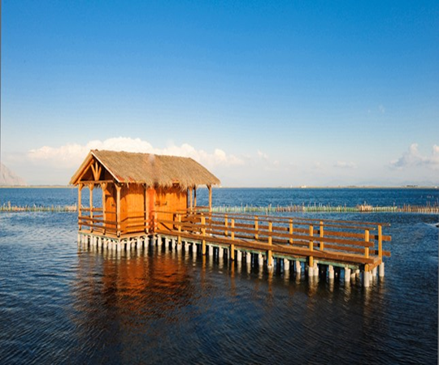
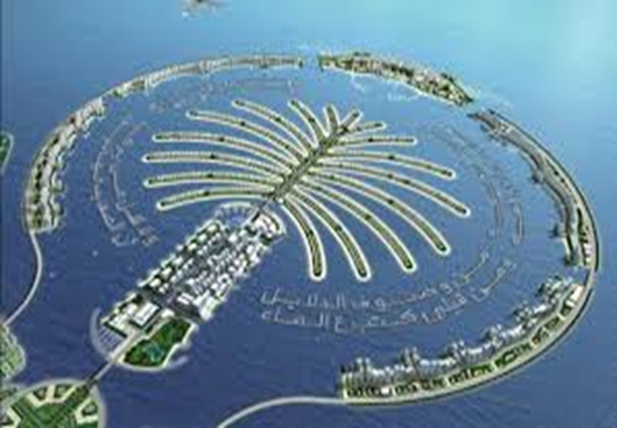
πλωτοι οικισμοι
Παίρνοντας έμπνευση από δημοσιευμένα σχέδια αλλά και από παραθαλάσσιους και πλωτούς οικισμούς που ήδη υπάρχουν

Slide 16
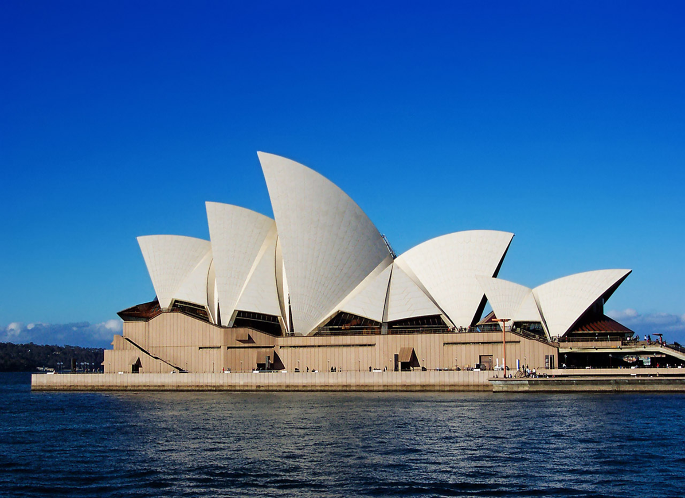
Καθώς και από τo σχεδιασμό της διάσημης όπερας του Sydney

Slide 17
Πλωτό βιοκλιματικό σπίτι
Χαμηλό ενεργειακό αποτύπωμα κατά τη λειτουργία μετά τη χρήση (από ανακυκλώσιμα υλικά)
Αξιοποίηση αναλώσιμων πηγών ενέργειας
ενέργεια των κυμάτων
του ηλίου
του αέρα
Αξιοποίηση της θερμοκρασιακής σταθερότητας της θάλασσας
Δυνατότητα κατασκευής βιολογικού καθαρισμού
Ύδρευση από αφαλάτωση

Slide 18
Ενέργεια από κύματα
Είναι όπως όλες οι ανανεώσιμες πηγές ενέργειας ανεξάντλητη
  γίνονται αξιοσημείωτες προσπάθειες στην έρευνα, αλλά και τη βελτίωση τεχνολογιών που μπορούν να αξιοποιήσουν αυτήν την ενέργεια αποδοτικά
Παρέχει υψηλή ενεργειακή πυκνότητα
  μπορούσαμε αν χρησιμοποιήσουμε το 1% της ενέργειας που παράγεται από τους ωκεανούς της γης να καλύπταμε στο τετραπλάσιο τις ενεργειακές ανάγκες του πλανήτη
Αντίξοο περιβάλλον που πρέπει να εγκατασταθεί ο εξοπλισμός
  ακραία καιρικά φαινόμενα απαιτούν εξοπλισμό που αντέχει σε μηχανικές καταπονήσεις και
  άρα το κατασκευαστικό κόστος είναι αυξημένο

Slide 19
Εκμετάλλευση της θερμοκρασιακής σταθερότητας της θάλασσας
Μεγάλη θερμοχωρητικότητα του νερού
  Διατηρεί την θερμοκρασία του σταθερή παρά την έντονη διακύμανση της θερμοκρασίας της ατμόσφαιρας
Ψύξη το καλοκαίρι
  Σε μεγάλα βάθη η θερμοκρασία της θάλασσας ακολουθεί το «Θερμοκλινές» και έχει συνήθως πολύ χαμηλή θερμοκρασία
Θέρμανση τον Χειμώνα
  Η θερμοκρασία των επιφανειακών υδάτων το Χειμώνα είναι αρκετούς βαθμούς πάνω από αυτή της ατμόσφαιρας.
  Μπορεί να χρησιμοποιηθεί για θέρμανση εναλλακτικών αντλιών θερμότητας
Σχετικά χαμηλή θερμοκρασία τον Χειμώνα για πλήρη θέρμανση
  Η αυξημένη θερμοκρασία της θάλασσας μπορεί να χρησιμοποιηθεί για προθέρμανση
Notes:
Θερμοκλινές: Στους πόλους η θερμοκρασία των ωκεανών είναι -1^{ο} Celcius στην επιφάνεια της θάλασσας και σταδιακά αυτή η θερμοκρασία συναντάται σε μεγάλα βάθη ακόμα και στη τροπικά γεωγραφικά ύψη
Θερμοχωρητικότητα νερού: To νερό χρειάζεται μεγάλη ποσότητα ενέργειας για να αλλάξει την θερμοκρασία του και άρα διατηρεί την θερμοκρασία του σταθερή ειδικά σε μεγάλα βάθη, παρά την έντονη διακύμανση της θερμοκρασίας της ατμόσφαιρας

Slide 20
Κοινωνικο-οικονομικη προσεγγιση
Ανταλλαγή οικοπέδων από περιοχές πυκνής δόμησης, με παραθαλάσσιες ή πλωτές βιοκλιματικές κατοικίες, σε μελλοντικούς νέους μικρούς οικισμούς.
Αξιοποίηση των παλιών οικοπέδων με κατεδάφιση των παλιών ενεργοβόρων κατοικιών και μετατροπή σε κοινόχρηστους χώρους πρασίνου.
Προσπάθεια ένταξης της πρότασής μας στην ανάπλαση και αξιοποίηση της παραλιακής ζώνης από την πολιτεία
Οι νέοι οικισμοί θα αποτελέσουν τουριστικά θέλγητρα (attraction)

Slide 21
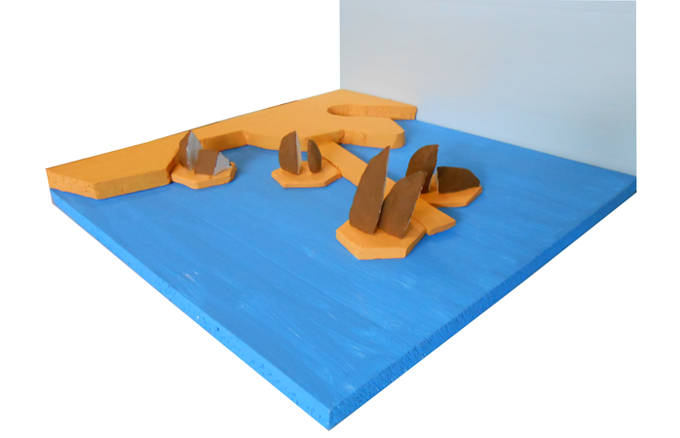
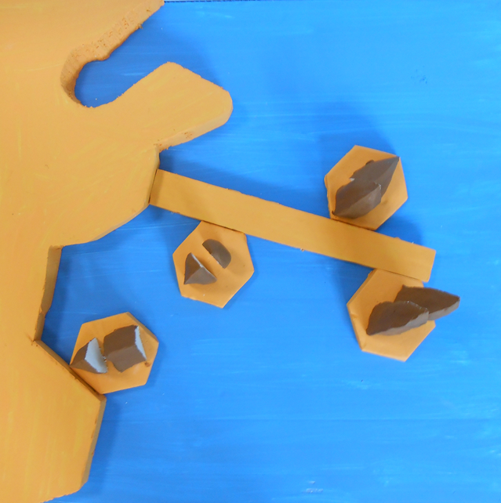
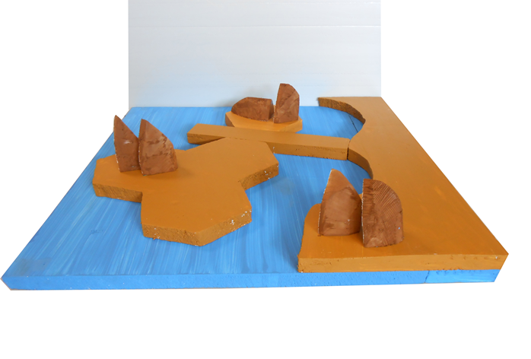

Slide 22

ΕΝΗΜΕΡΩΣΗ
Σχολική περιβαλλοντική αγωγή
Κρατικές καμπάνιες για την προώθηση των βιοκλιματικών σπιτιών
Mέσα μαζικής ενημέρωσης και επικοινωνίας

Slide 23
ΚΡΑΤΙΚΗ ΜΕΡΙΜΝΑ
Πολεοδομική οργάνωση
Σχετική νομοθεσία
Φοροαπαλλαγές για τους ιδιώτες
Οικονομική ενίσχυση από φορείς

Slide 24
Επιδοτουμενα τραπεζικα προγραμματα
Τραπεζικα κινητρα
Έως και 70% επιχορήγηση τους κόστους εργασιών.
100% επιδότηση επιτοκίου
Κάλυψη του κόστους των ενεργειακών επιθεωρήσεων
Κάλυψη του κόστους του συμβούλου έργου
Φοροαπαλλαγή έως και 300 ευρώ

Slide 25
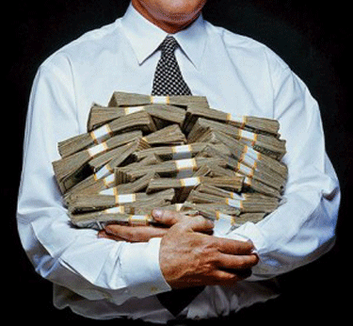

ΕΝ ΤΕΛΕΙ…
Τα ενεργειακά σπίτια αποτελούν μια αξιόπιστη λύση αν και ιδιαιτέρως ριψοκίνδυνη στις μέρες μας.
Για τώρα αποτελούν προϊόν κυρίως για τους οικονομικά ασφαλείς και σταθερούς

